Slide 1


3.ADC (analog to digital convertor)
DR.Somsin THongkrairat

Slide 2
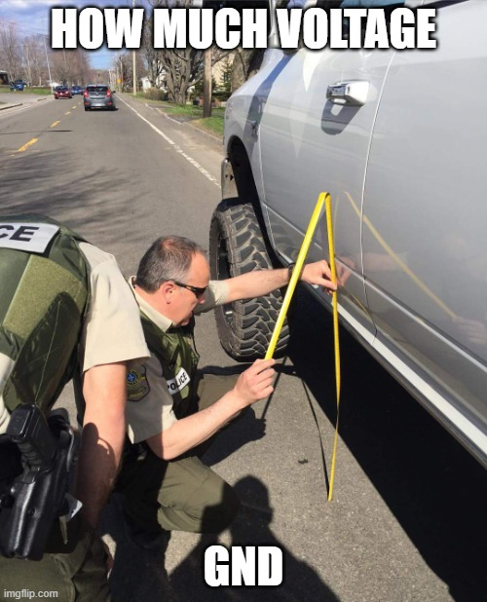

Slide 3



What is Analog? (ปรัชญา)
Analog คือปริมาณหรือค่าต่างๆ ที่มีความต่อเนื่อง หรือปริมาณที่อยู่ในธรรมชาติ
เช่น
เวลา -> แปบนึง , ก่อนหน้านี้
ปริมาณน้ำฝนที่ตก -> ฝนตกพร้ำๆ , ฝนริน
ตำแหน่งของวัตถุต่างๆ -> ตรงนี้ , ห่างมากๆ

Slide 4
What is Digital (ปรัชญา)
การนำค่าที่อยู่ในธรรมชาติต่างๆ มาตีความ โดยใส่ กฎเกณฑ์ หรือ วิธีการในการ ตีความเข้าไป
เช่น
เวลา -> 1 นาที , 3 เดือน , 1 เทอม
ปริมาณน้ำฝนที่ตก -> ฝนตกหนัก , ฝนตกทำให้น้ำขัง 2 เมตร
ตำแหน่งของวัตถุต่างๆ -> 1 cm , 2 km

Slide 5
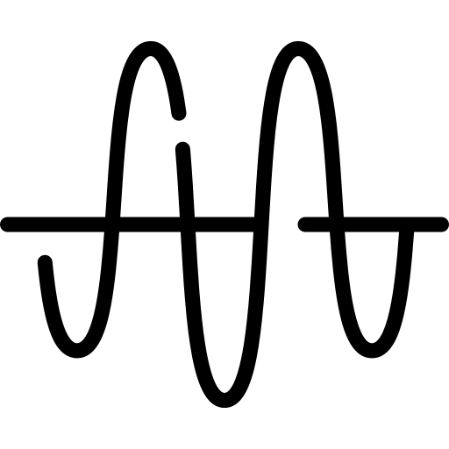
What is Analog?
สัญญาณที่ยังไม่ผ่านการตีความให้เป็น logic 1 หรือ 0 โดยส่วนมากจะอยู่ในรูปแบบของ voltage (V) เนื่องจาก hardware สร้างได้ง่าย
* หากต้องการวัด A หรือ R โดยมากจะแปลงให้เป็น V แล้วค่อยวัด V
ดังนั้น! ข้อมูลที่ถูกตีความด้วยกฎแล้ว เช่น logic 1 0

Slide 6
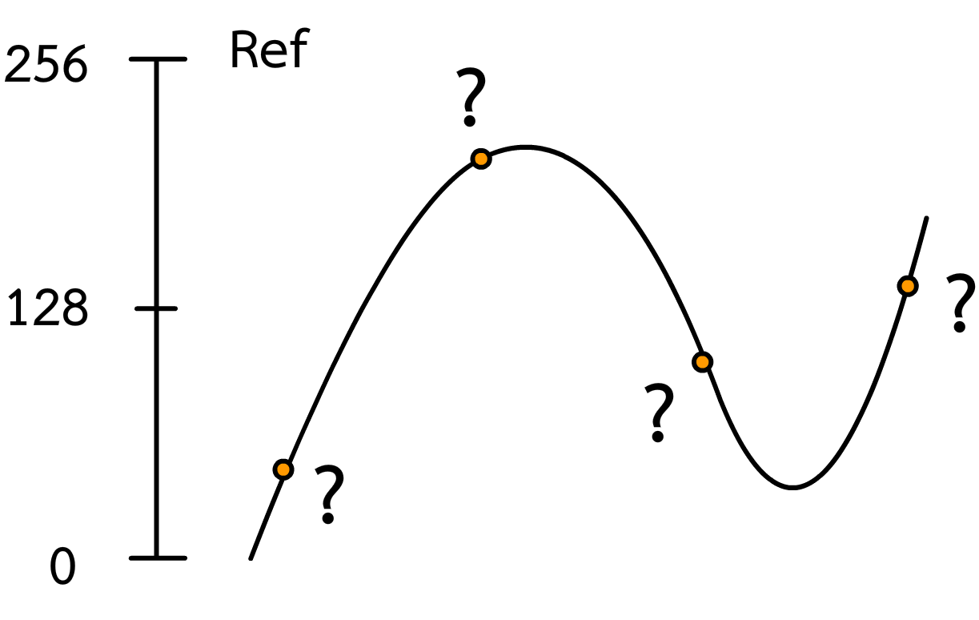
What is ADC
การตีความจากระดับแรงดัน (V) ให้กลายเป็นข้อมูลในระบบโดยมีจุดอ้างอิง (Vref)

Slide 7
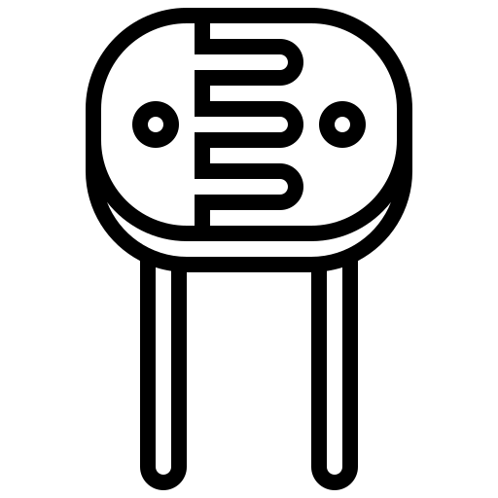

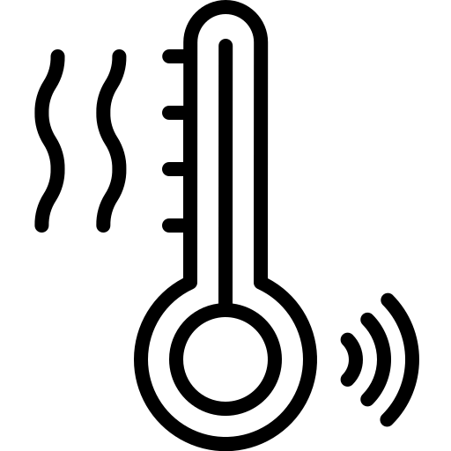
Why ADC?
- most of sensor and transducer provide analog value
- analog sensor is cheaper than digital

Slide 8
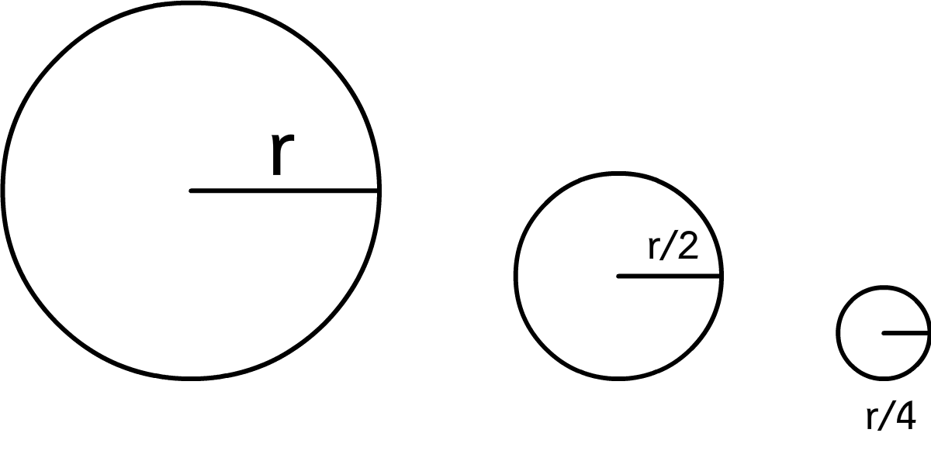
ADC in Microcontroller
- measure Voltage using Vref to reference maximum value
- วัด Voltage โดยใช้ Vref เพื่ออ้างอิงค่าที่มากที่สุด
*why not just measure true Voltage
Ans: theoretically impossible
(Ref) Reference

Slide 9
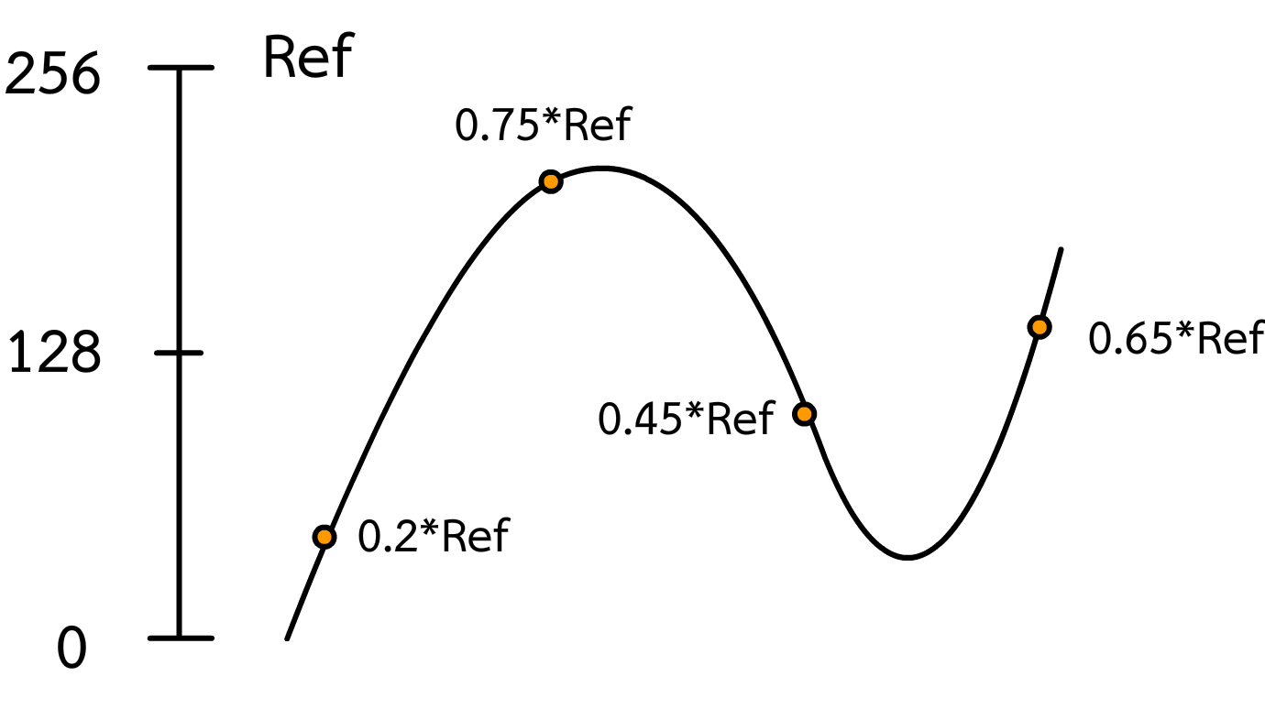
ADC in Microcontroller
- Output measured value is in fraction of Reference format
- ค่าที่ได้ออกมาจะเป็นเศษส่วนที่อ้างอิงกับ Reference

Slide 10
How ADC works?
Varies of method
R to R ladder
OP-AMP array
Sigma delta
SAR: Successive Approximation Register (STM32 and most of MCU)

Slide 11
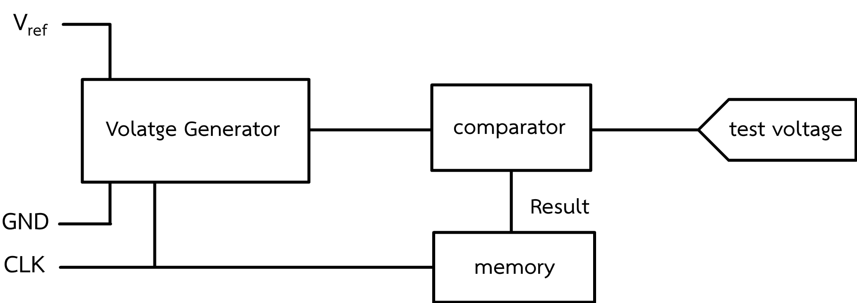
SAR: Successive Approximation Register
low-cost , small-size , medium resolution
ทำงานโดยการเปรียบเทียบสัญญาณทดสอบกับ voltage generator ไปเรื่อย ๆ ตามความละเอียดที่ต้องการ
- voltage generator (ตัวสร้างแรงดัน)
- comparator (ตัวเปรียบเทียบแรงดัน)
- memory (หน่วยความจำ)

Slide 13
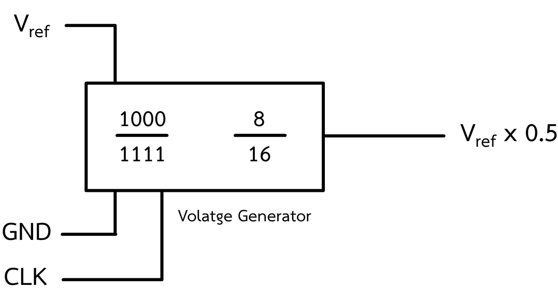
Voltage generator (DAC)
Control output voltage by divide Vref
ควบคุม V output ด้วยวงจรหาร Vref

Slide 14
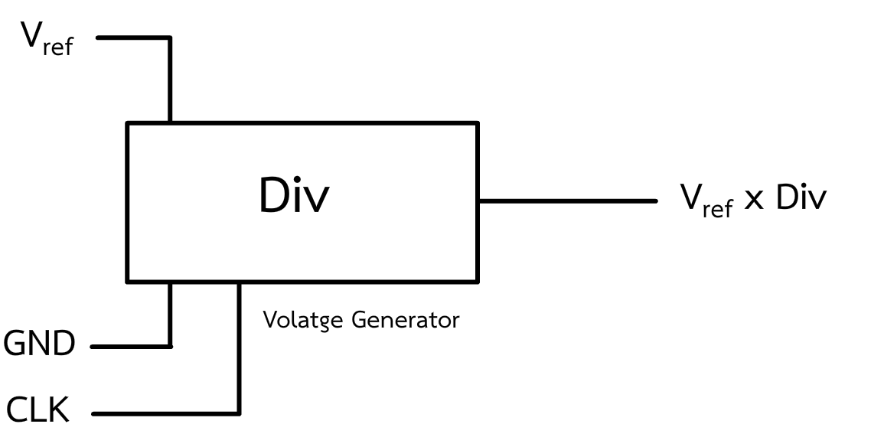

Slide 15
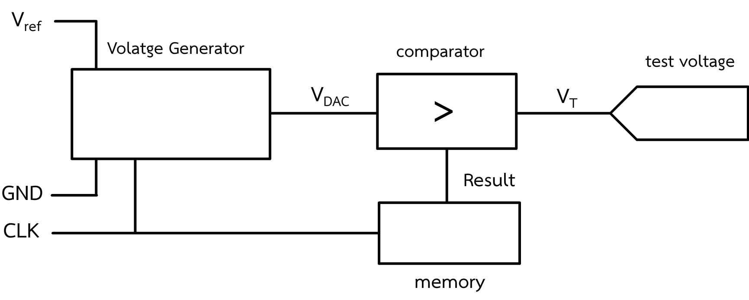
Comparator
Compare voltage from Voltage generator (DAC) And test Voltage then store result into memory
ทำการเปรียบเทียบแรงดันจาก Voltage generator (DAC) และ test Voltage จากนั้นจะผลลัพธ์ไว้ใน memory

Slide 16
SAR
1. set 1 to start bit
2. compare voltage generator with test voltage
3. store data to memory and set bit to voltage generator
4. repeat until meet resolution (number of bit)

Slide 17
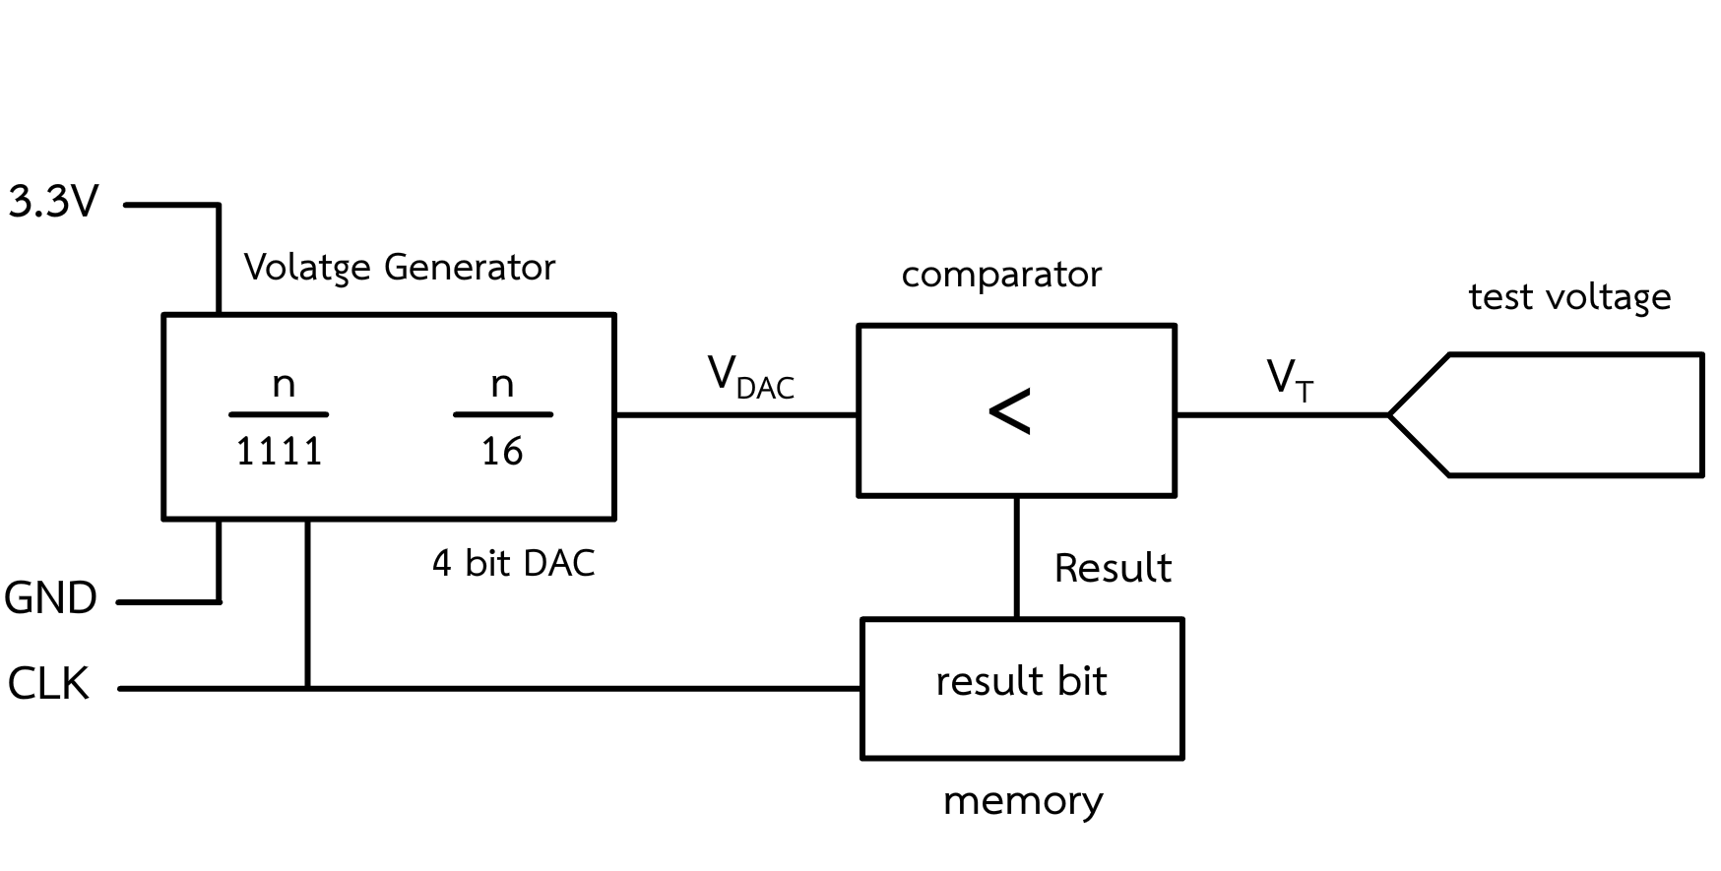

Slide 18
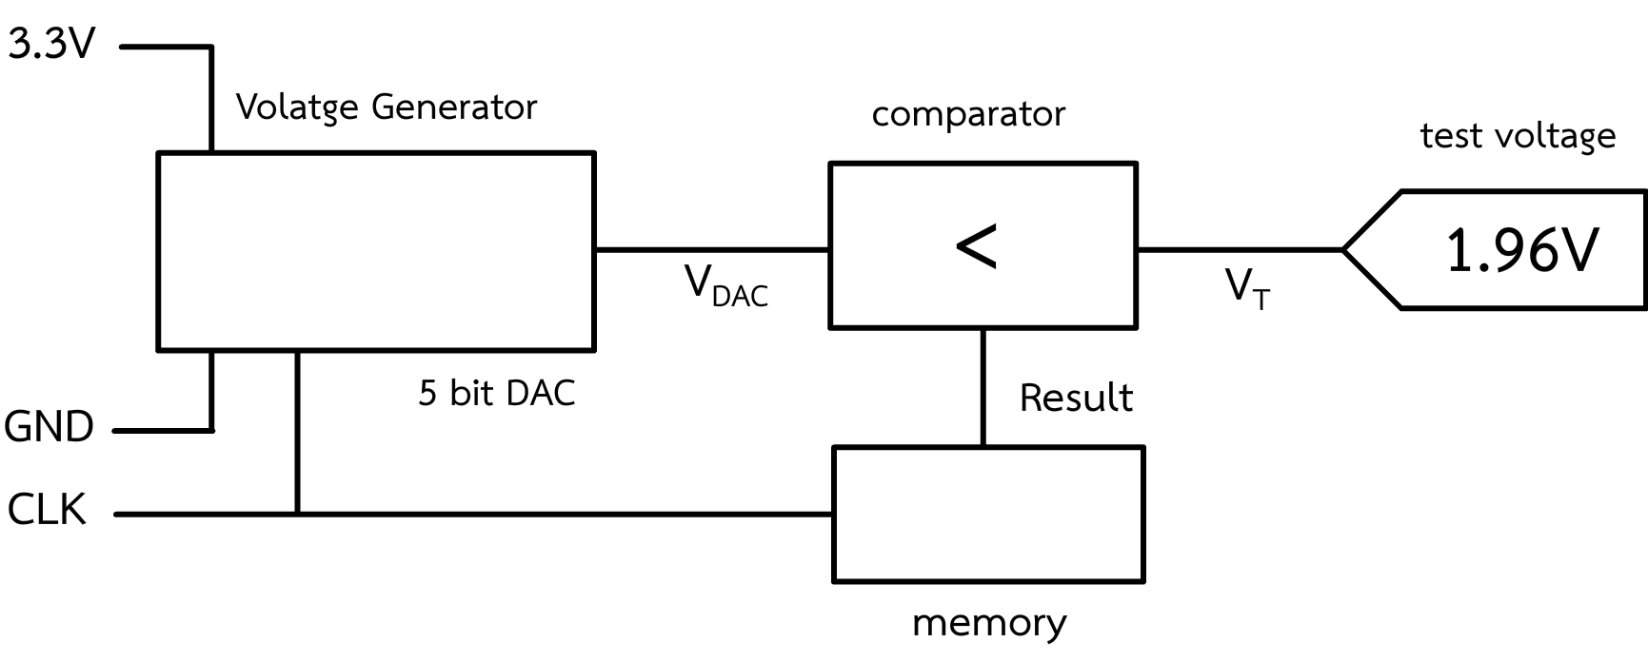
5 bit ADC

Slide 19
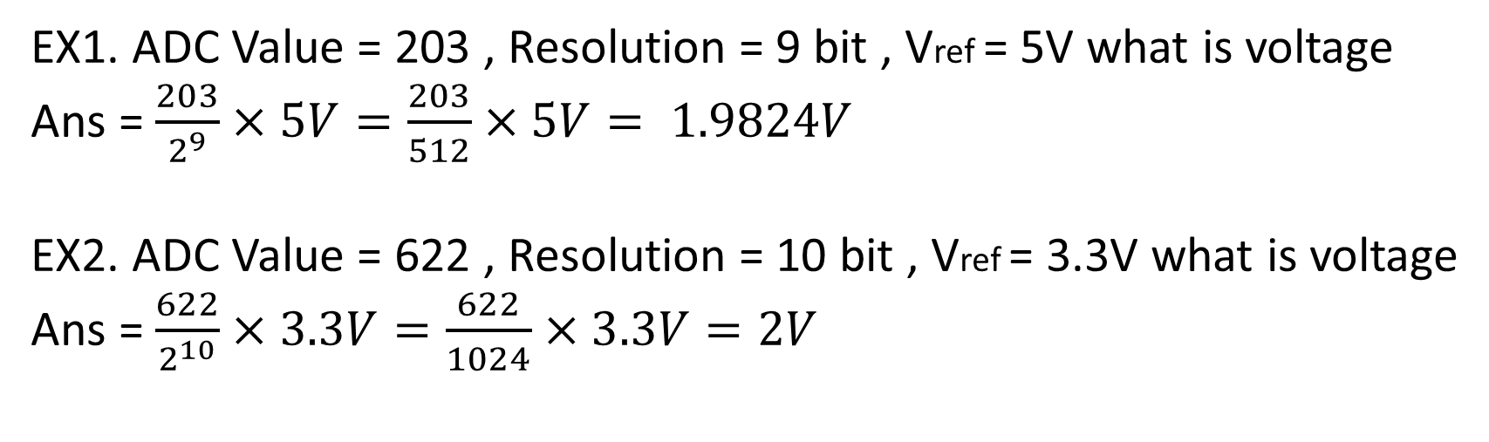
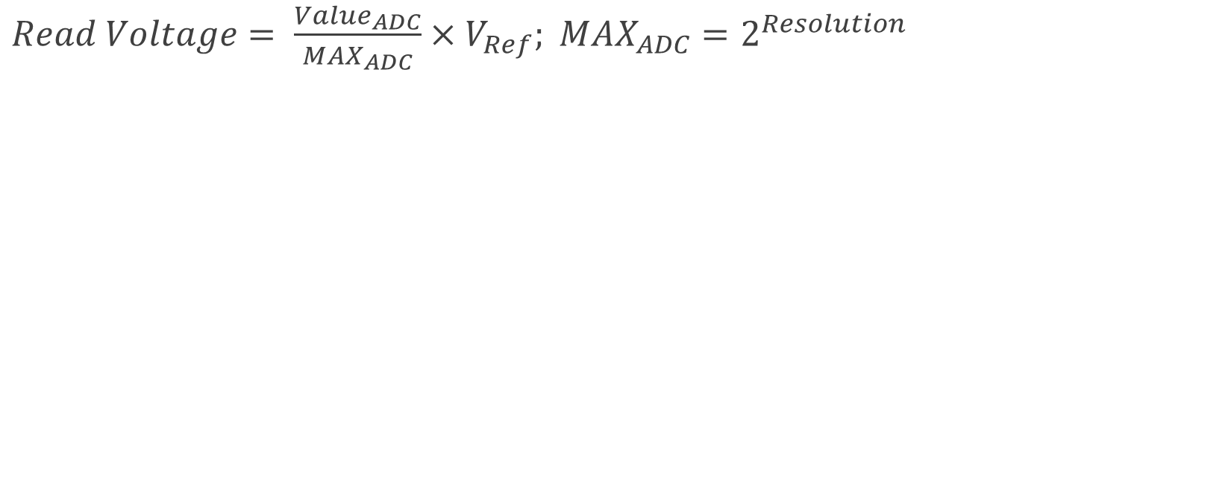
ADC Resolution
$Read Voltage= \frac{{Value}_{ADC}}{{MAX}_{ADC}}×V_{Ref}; {MAX}_{ADC}=2^{Resolution}$
EX1. ADC Value = 203 , Resolution = 9 bit , Vref = 5V what is voltage
Ans = $\frac{203}{2^{9}}×5V=\frac{203}{512}×5V= 1.9824V$
EX2. ADC Value = 622 , Resolution = 10 bit , Vref = 3.3V what is voltage
Ans = $\frac{622}{2^{10}}×3.3V=\frac{622}{1024}×3.3V=2V$

Slide 20
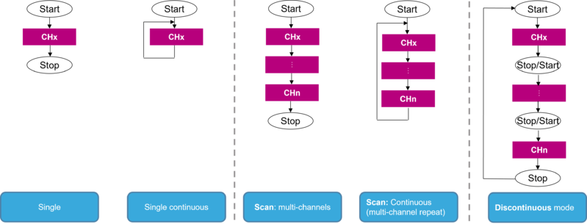
STM32 ADC mode
*https://wiki.st.com/stm32mcu/wiki/Getting_started_with_ADC

Slide 21
STM32 ADC mode
- single and multiple channel mode
Indicate that one ADC peripheral connected on multiple PIN or not
ระบบุว่า ADC peripheral 1 อันนั้นต่อกับ PIN หลาย PIN หรือไม่
- continuous mode or signal conversion mode
Let MCU looping conversion or not
ระบุว่าให้ MCU ทำการ convert ไปเรื่อย ๆ หรือไม่
*https://wiki.st.com/stm32mcu/wiki/Getting_started_with_ADC

Slide 22
STM32 ADC mode
- single channel single conversion
- single channel continuous conversion
- multiple channel single conversion
- multiple channel continuous conversion

Slide 23
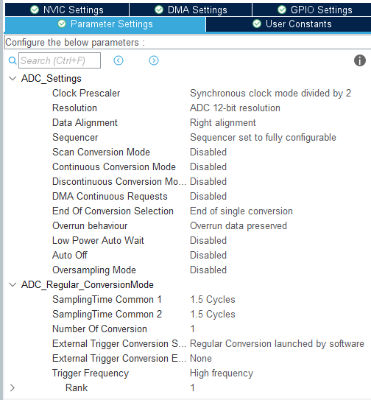
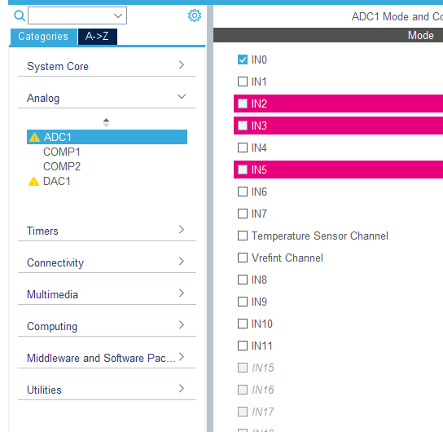
single channel single conversion
Select Channel
Select ADC
Peripheral
Config single conversion

Slide 24
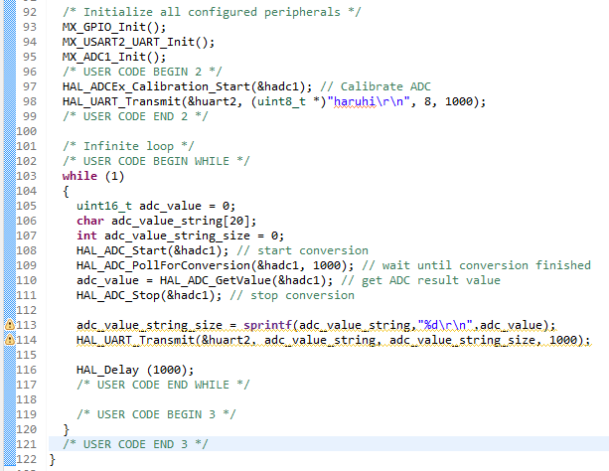
coding
/* USER CODE BEGIN 2 */
HAL_ADCEx_Calibration_Start(&hadc1);
HAL_UART_Transmit(&huart2, (uint8_t *)"haruhi\r\n", 8, 1000);
/* USER CODE END 2 */
/* USER CODE BEGIN WHILE */
while (1)
{
uint16_t adc_value = 0;
char adc_value_string[20];
int adc_value_string_size = 0;
HAL_ADC_Start(&hadc1); // start conversion
HAL_ADC_PollForConversion(&hadc1, 1000); // wait until conversion finished
adc_value = HAL_ADC_GetValue(&hadc1); // get ADC result value
HAL_ADC_Stop(&hadc1); // stop conversion
adc_value_string_size = sprintf(adc_value_string,"%d\r\n",adc_value);
HAL_UART_Transmit(&huart2, adc_value_string, adc_value_string_size, 1000);
HAL_Delay (1000);
/* USER CODE END WHILE */

Slide 25
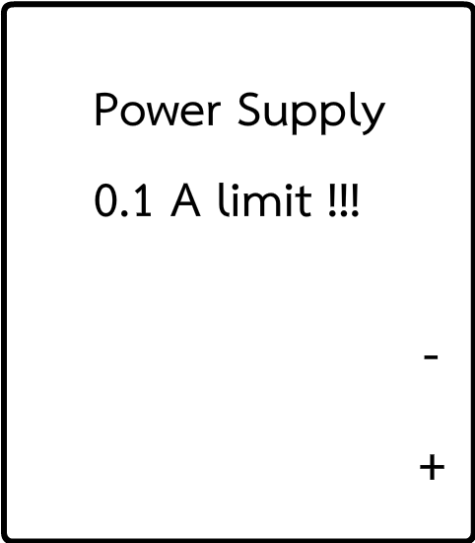
Wiring
โปรดใช้ความระมัดระวังก่อนจ่ายไฟ!!!!
จ่ายไฟเกิน (V) board ไหม้นะครับ
ระวังกันมากๆ นะครับ ตอนปรับ V
ห้ามต่อกลับขั้วนะครับ
เช็ค PIN ให้ดีๆ นะครับ
GND
0 – 3.3 V !!!
A0(Arduino pin) for A0 channel
ระวังมากๆๆๆๆๆๆๆๆ นะครับ
บอร์ดพังแล้วพังเลยนะครับ

Slide 26
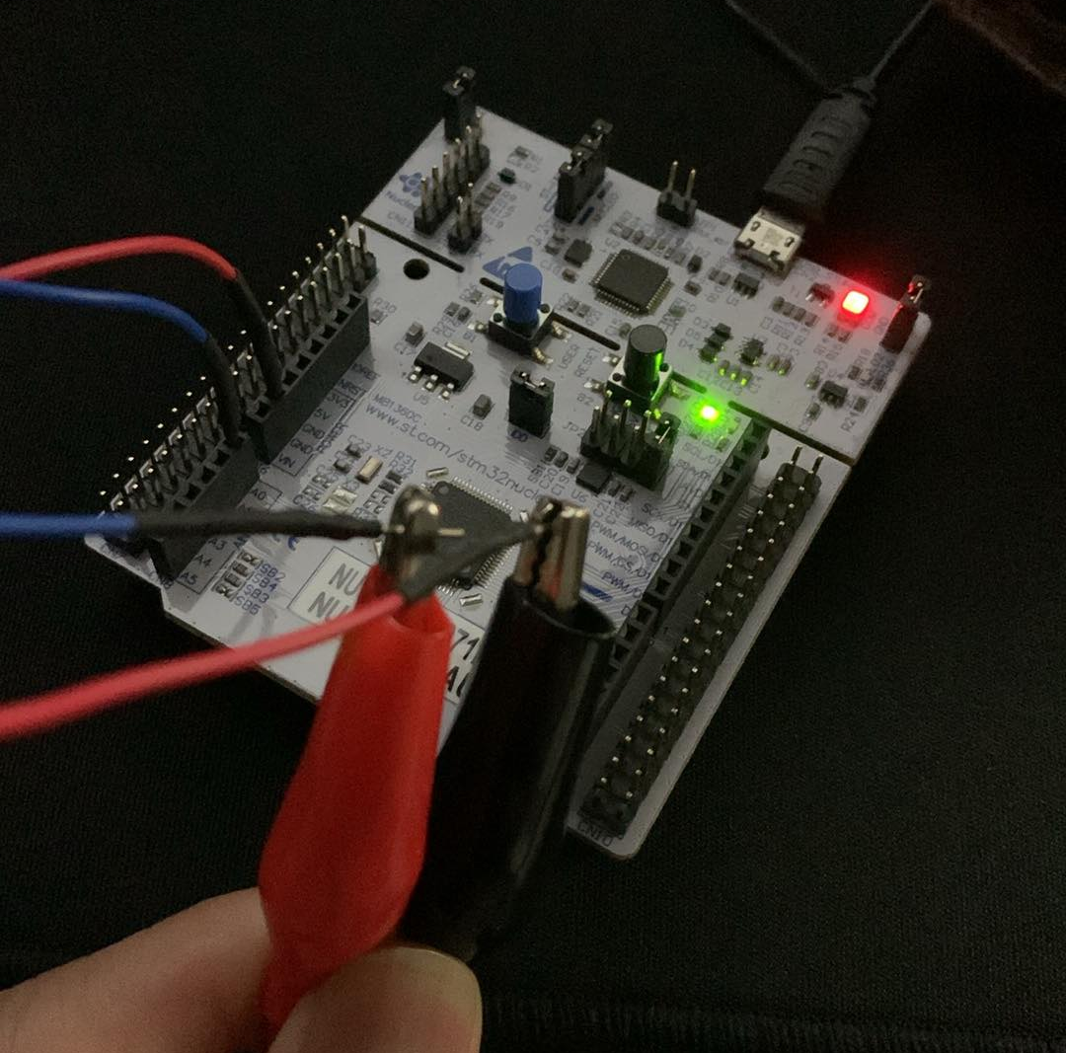
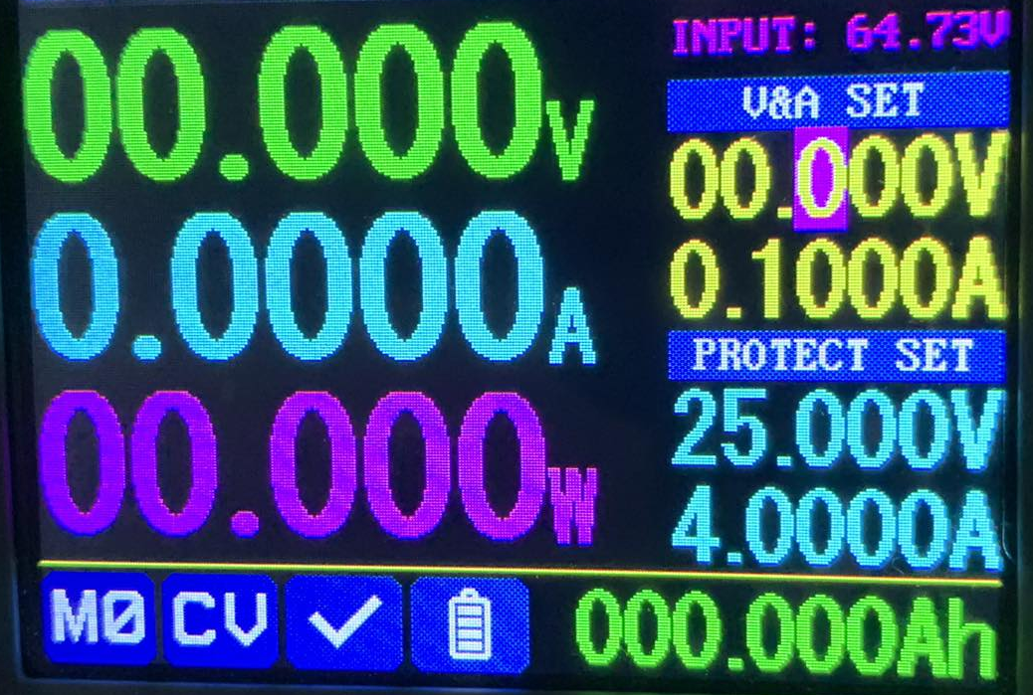
Setup
Limit Current

Slide 27
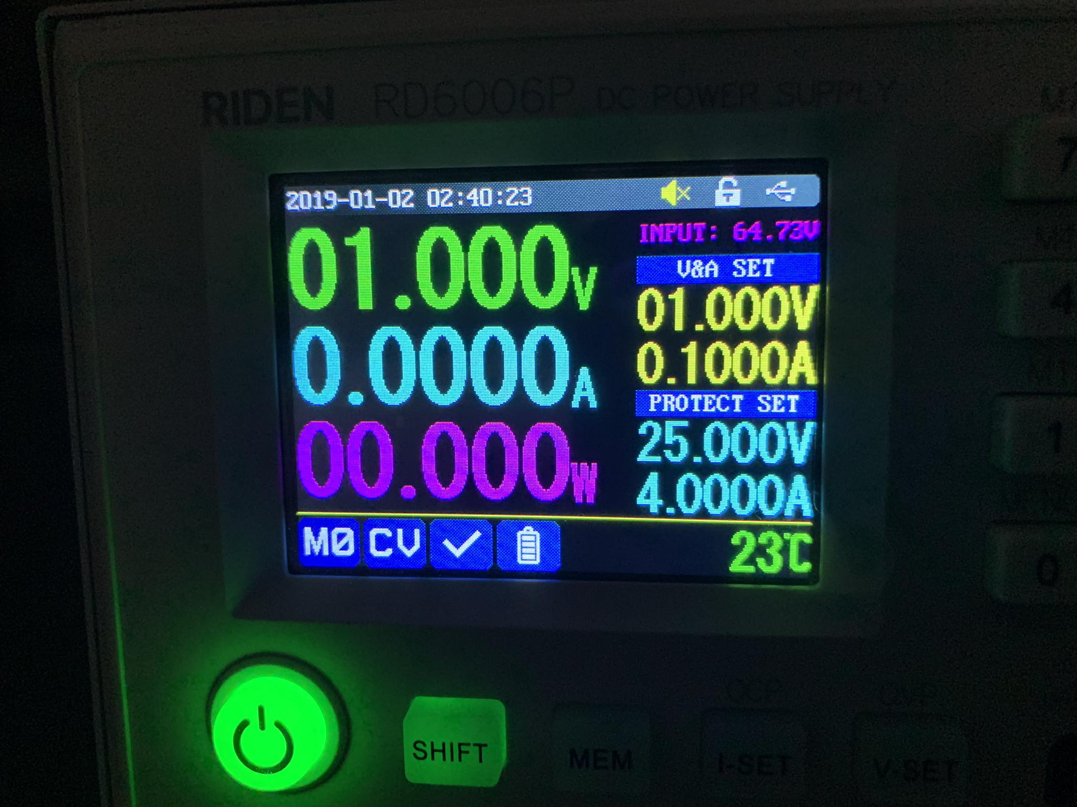
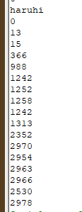
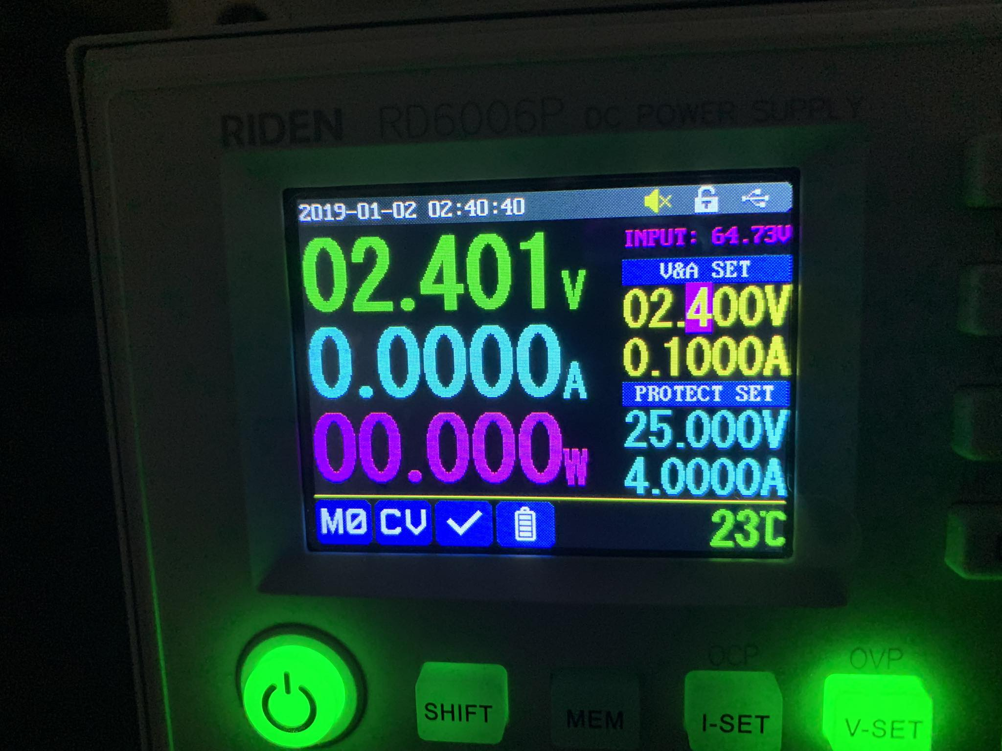
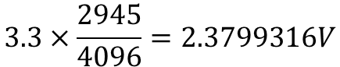
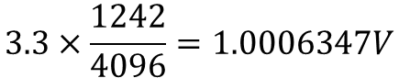
STM32 ADC Result
Restart
0V
$$3.3×\frac{1242}{4096}=1.0006347V$$
$$3.3×\frac{2945}{4096}=2.3799316V$$

Slide 28
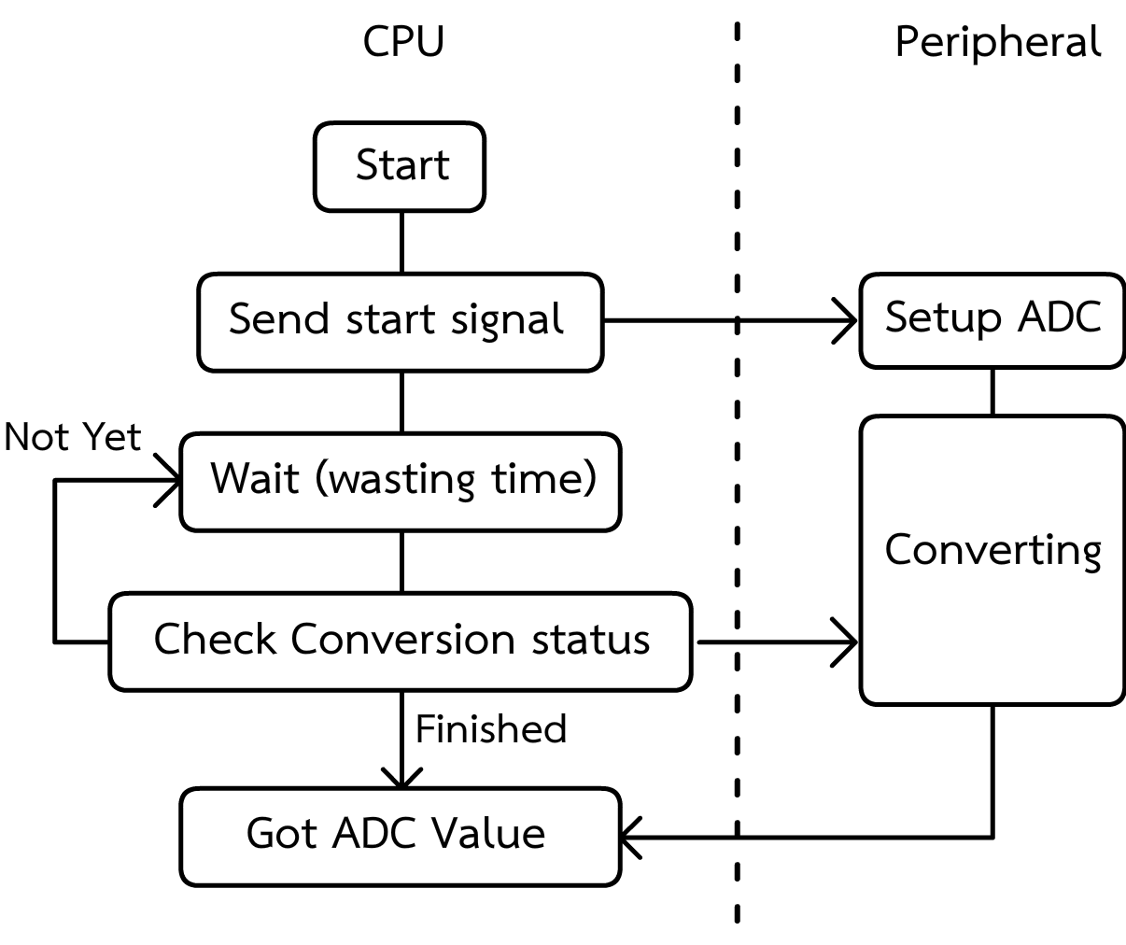
Single Conversion mode
Send start signal to ADC peripheral
Polling for finish conversion status (waste of time)
Get ADC value

Slide 29
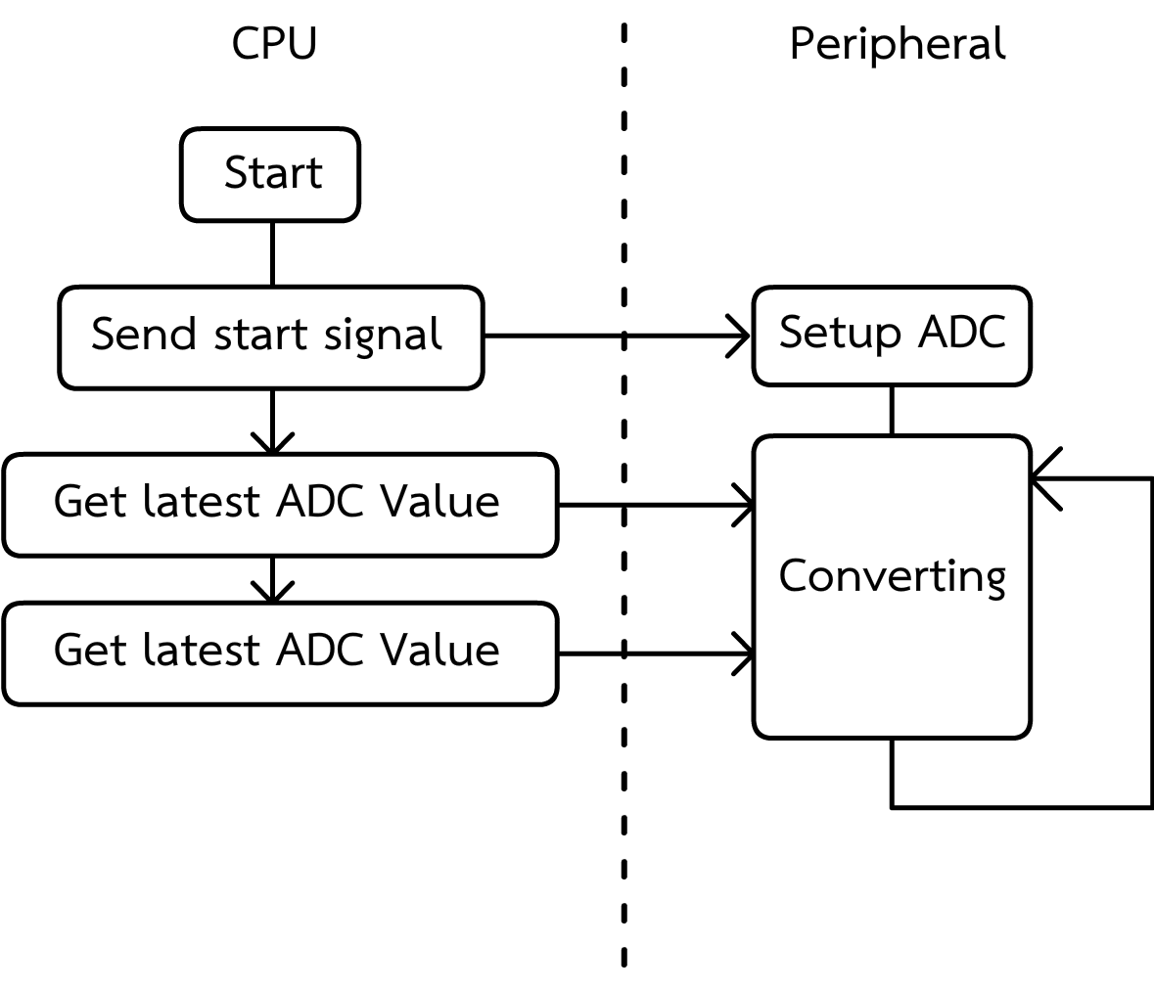
Continuous Conversion mode
Send start signal to ADC peripheral
Get lasted data
No waiting time!!
ADC continue convert value for CPU
Consume more energy

Slide 30
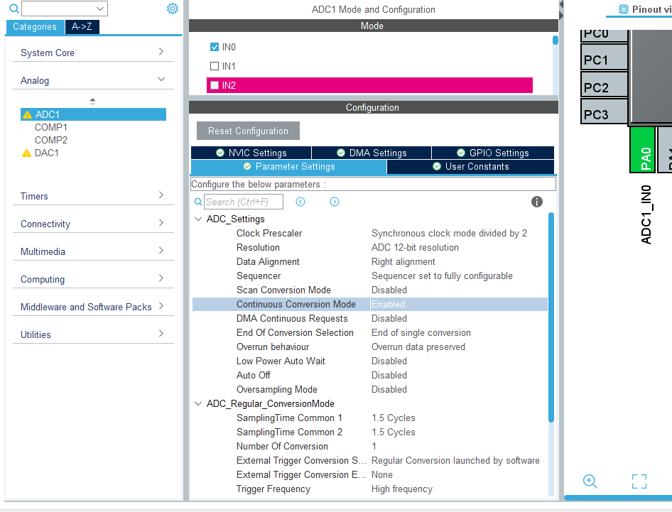
Continuous Conversion mode setup
Select ADC
Peripheral
Enable Continuous Mode

Slide 31
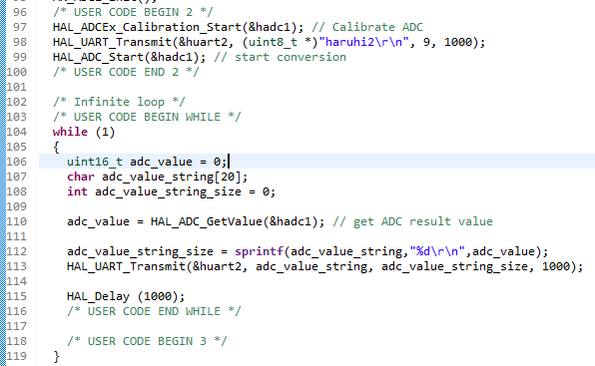
coding
Same Result?
/* USER CODE BEGIN 2 */
HAL_ADCEx_Calibration_Start(&hadc1); // Calibrate ADC
HAL_UART_Transmit(&huart2, (uint8_t *)"haruhi2\r\n", 9, 1000);
HAL_ADC_Start(&hadc1); // start conversion
/* USER CODE END 2 */
/* USER CODE BEGIN WHILE */
while (1)
{
uint16_t adc_value = 0;
char adc_value_string[20];
int adc_value_string_size = 0;
adc_value = HAL_ADC_GetValue(&hadc1); // get ADC result value
adc_value_string_size = sprintf(adc_value_string,"%d\r\n",adc_value);
HAL_UART_Transmit(&huart2, adc_value_string, adc_value_string_size, 1000);
HAL_Delay (1000);
/* USER CODE END WHILE */

Slide 32
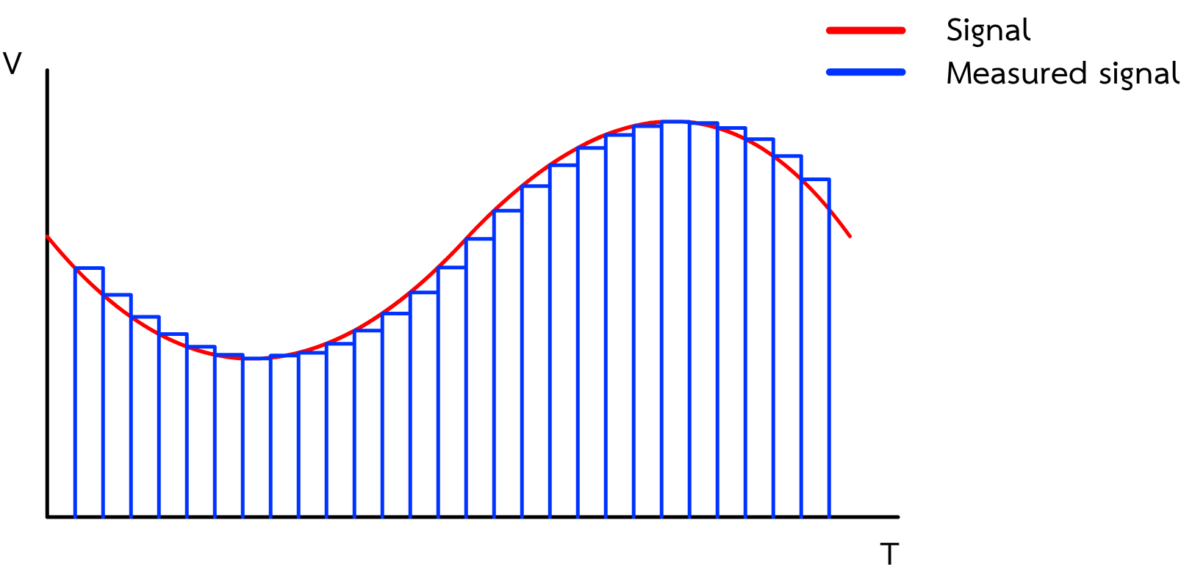
Measure sinewave
Output are in digital format (zero-hold)

Slide 33
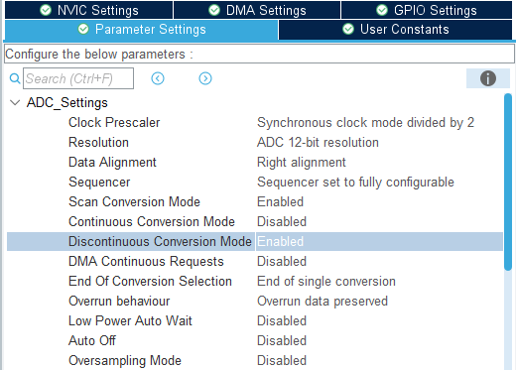
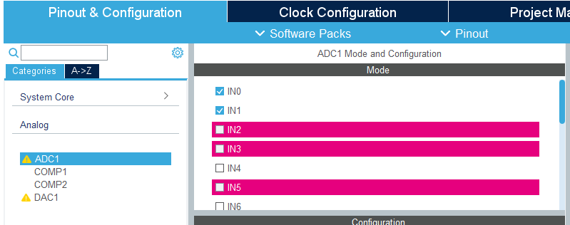
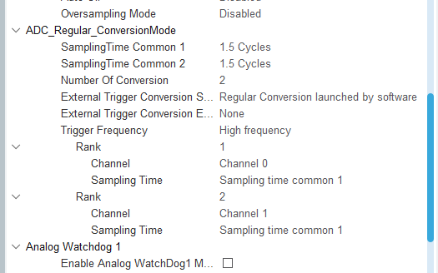
Multi Channel
Select Channel
Select Scan mode
Setup Channel

Slide 34
Wiring
0 – 3.3 V !!!
A0(Arduino pin) for A0 channel
GND
Function GEN.
-
+
A1(Arduino pin) for A1 channel

Slide 35
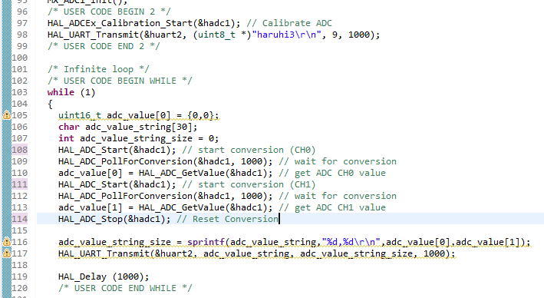
coding
/* USER CODE BEGIN 2 */
HAL_ADCEx_Calibration_Start(&hadc1); // Calibrate ADC
HAL_UART_Transmit(&huart2, (uint8_t *)"haruhi3\r\n", 9, 1000);
/* USER CODE END 2 */
/* USER CODE BEGIN WHILE */
while (1)
{
uint16_t adc_value[0] = {0,0};
char adc_value_string[30];
int adc_value_string_size = 0;
HAL_ADC_Start(&hadc1); // start conversion (CH0)
HAL_ADC_PollForConversion(&hadc1, 1000); // wait for conversion
adc_value[0] = HAL_ADC_GetValue(&hadc1); // get ADC CH0 value
HAL_ADC_Start(&hadc1); // start conversion (CH1)
HAL_ADC_PollForConversion(&hadc1, 1000); // wait for conversion
adc_value[1] = HAL_ADC_GetValue(&hadc1); // get ADC CH1 value
HAL_ADC_Stop(&hadc1); // Reset Conversion
adc_value_string_size = sprintf(adc_value_string,"%d,%d\r\n",adc_value[0],adc_value[1]);
HAL_UART_Transmit(&huart2, adc_value_string, adc_value_string_size, 1000);
HAL_Delay (1000);
/* USER CODE END WHILE */

Slide 36
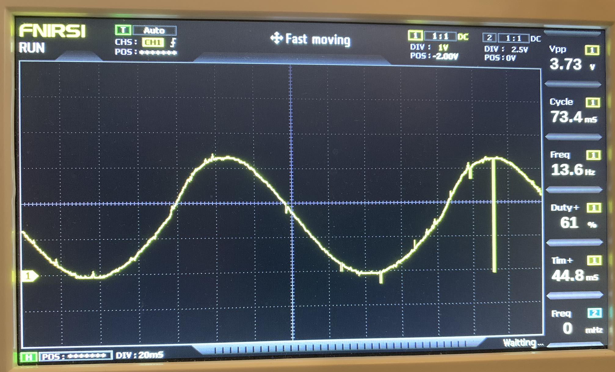
What about DAC?
- Digital to analog converter
- Generate voltage signal
- Generate analog waveform

Slide 37
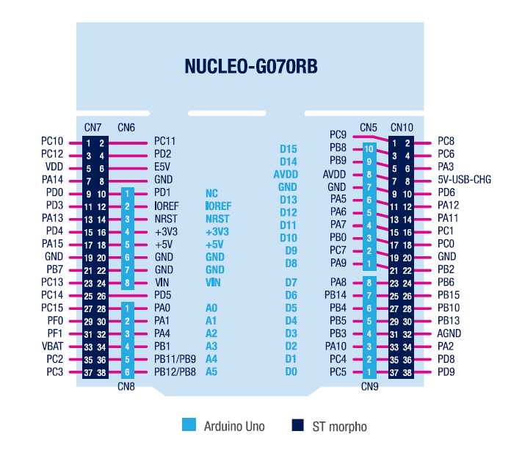
Analog Pin

Slide 38
LAB

